Slide 1
MNIST
2018010724 황세윤
2021010702 진서영

Slide 2
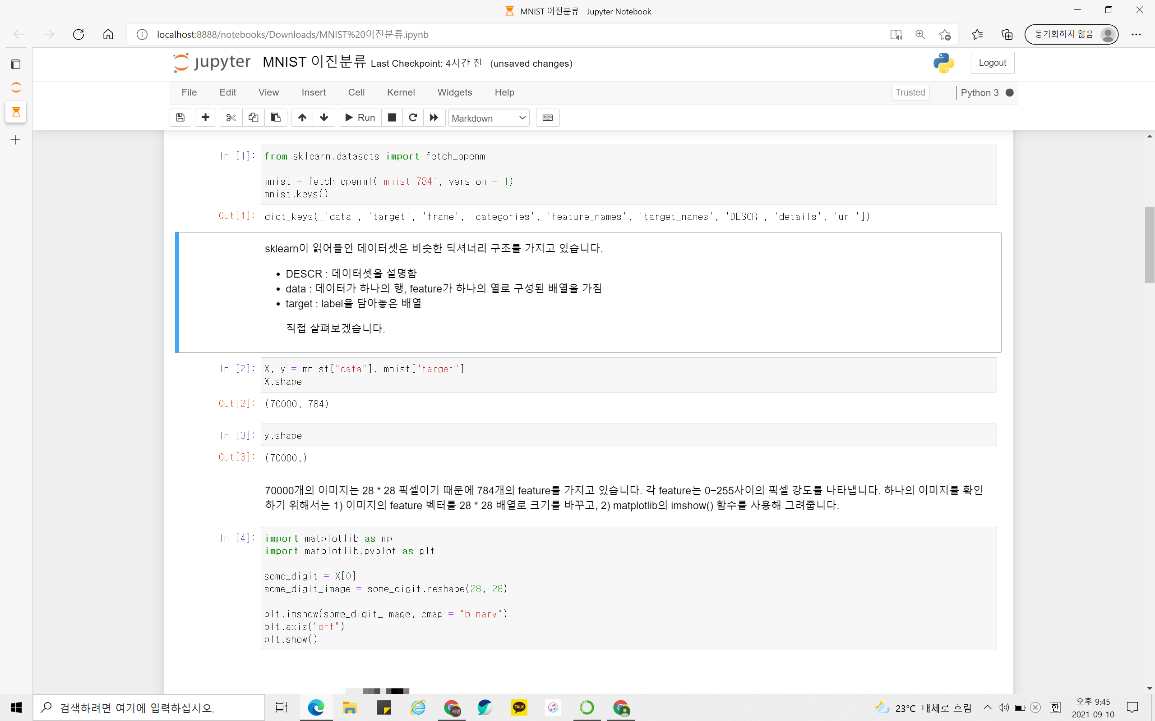
1. MNIST
sklearn에서 MNIST 데이터셋 등 일반적으로
알려진 데이터셋을 내려받을 수 있는 함수를 제공함
DESCR : 데이터셋을 설명함
data : 데이터가 하나의 행, feature가
하나의 열로 구성된 배열을 가짐
target : label을 담아 놓은 배열

Slide 3
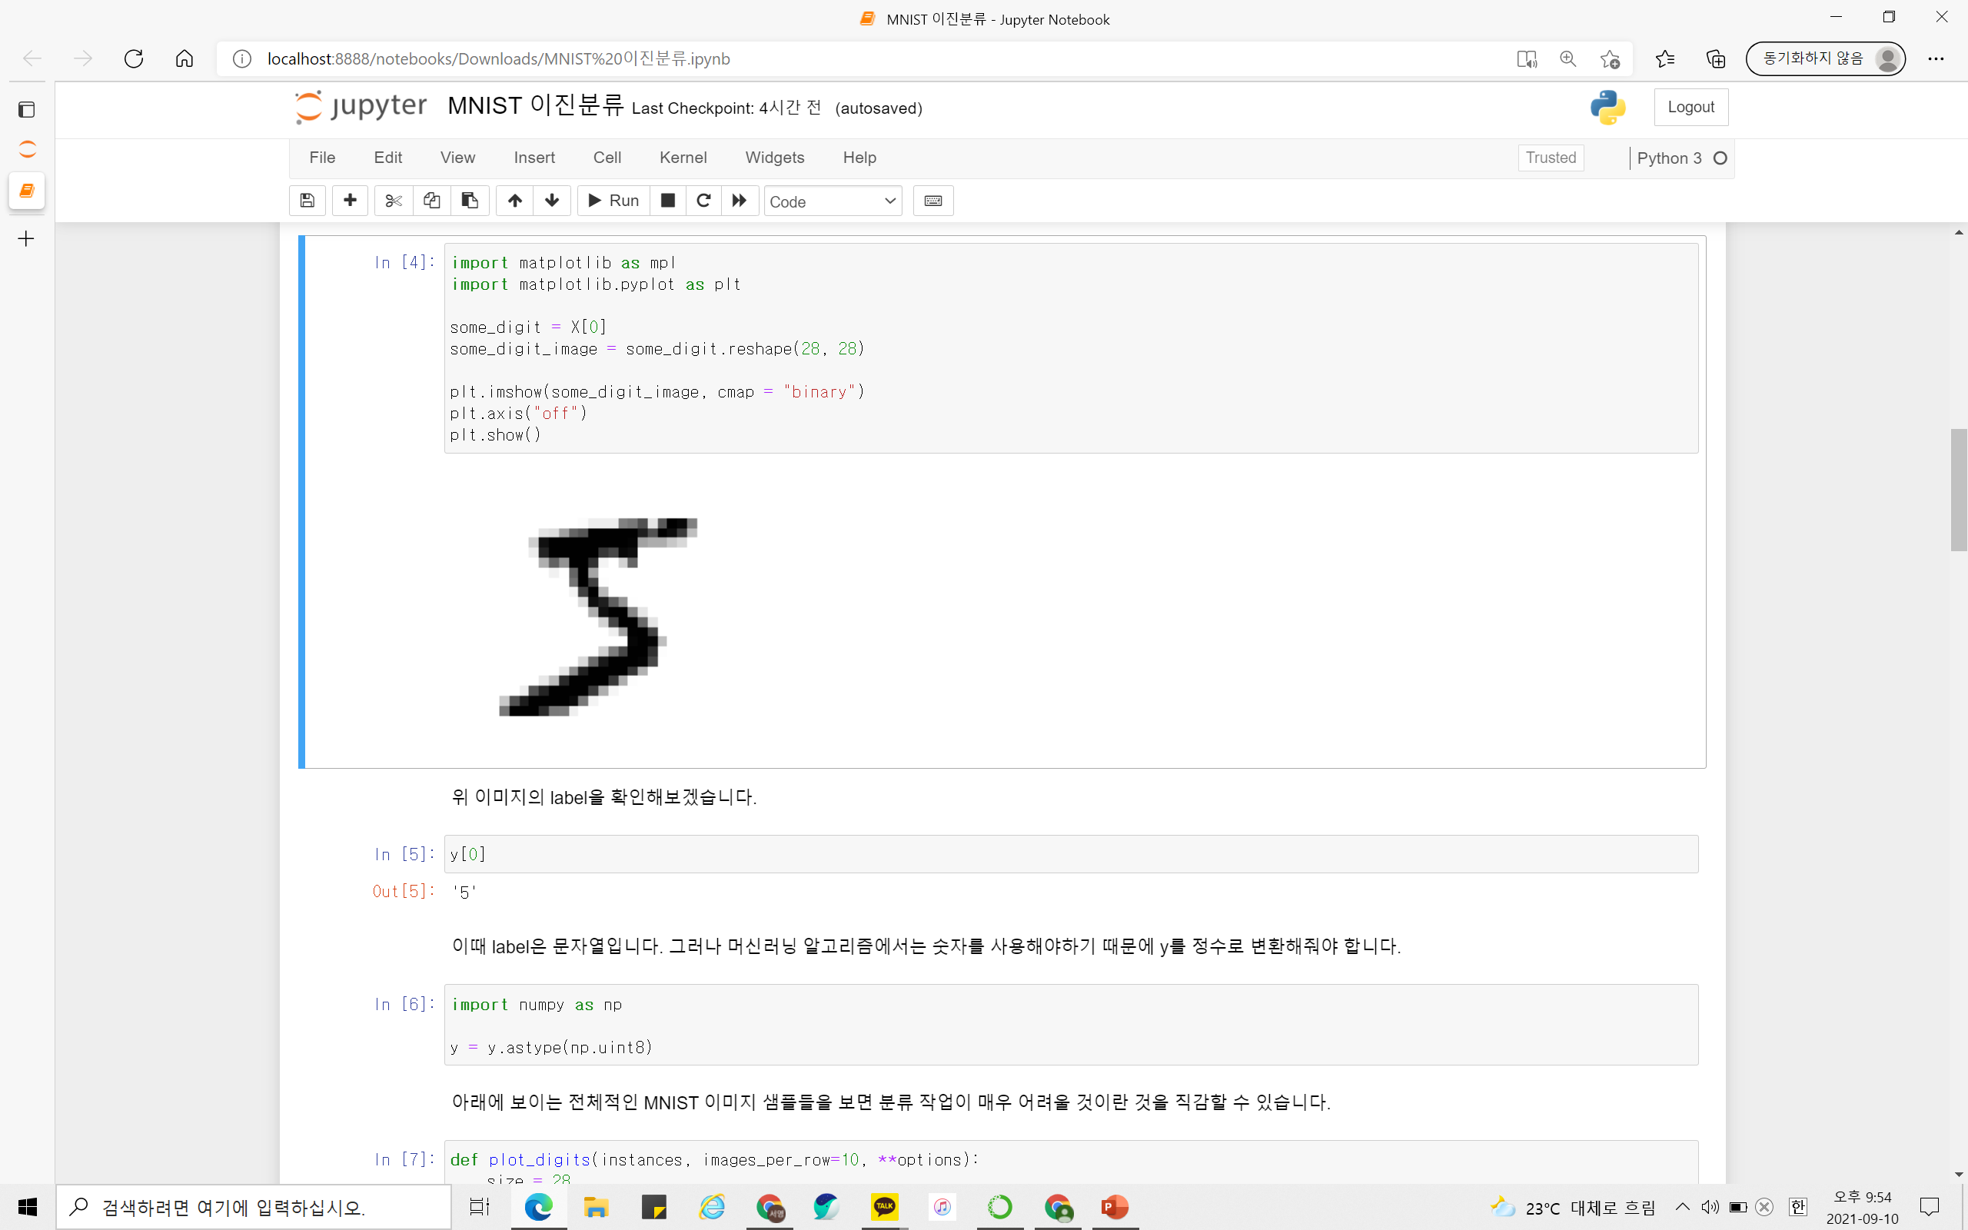
1. MNIST
70,000개의 이미지는 28 * 28픽셀이기 때문에 784개의 feature를 가지고 있음
각 feature는 0~255 사이의 픽셀 강도를 나타냄
하나의 이미지를 확인하기 위해
1) 이미지의 feature 벡터를 28 * 28 배열로 크기를 바꾸고
2) matplotlib의 show() 함수를 사용해 그려 줌
이미지 label 확인
label: 문자열
> 머신러닝 알고리즘에서는 숫자를 사용해야 해서 y를 정수로 변환

Slide 4
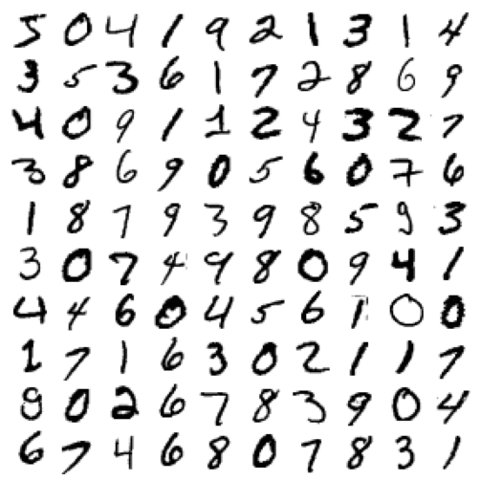
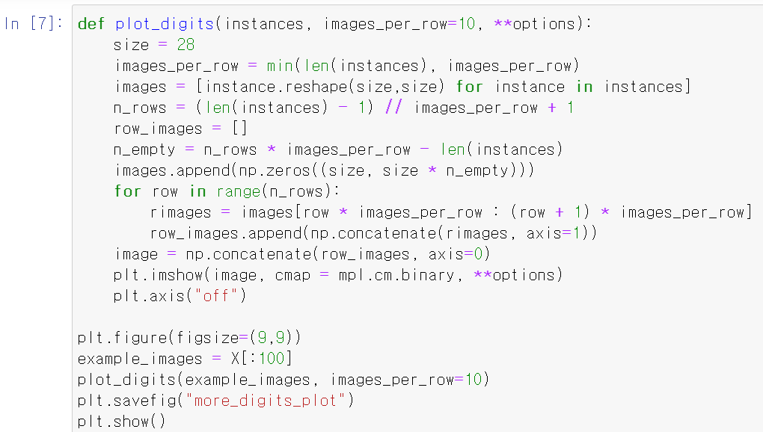
1. MNIST
MNIST 이미지 샘플들을 보면 분류 작업이 매우 어려울 것이란 것을 직감 O

Slide 5
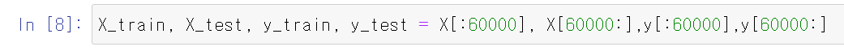
1. MNIST
훈련하기 전에 데이터셋을 training set : test set = 6 : 1로 분리
데이터셋은 섞는 게 좋음
> 어떤 알고리즘은 순서에 민감해서 비슷한 데이터가 연속으로 들어오면 성능이 나빠질 수 있기 때문임
> 이번에 사용하는 training set의 경우 이미 섞여 있어 별도의 함수를 사용하지 않았음

Slide 6
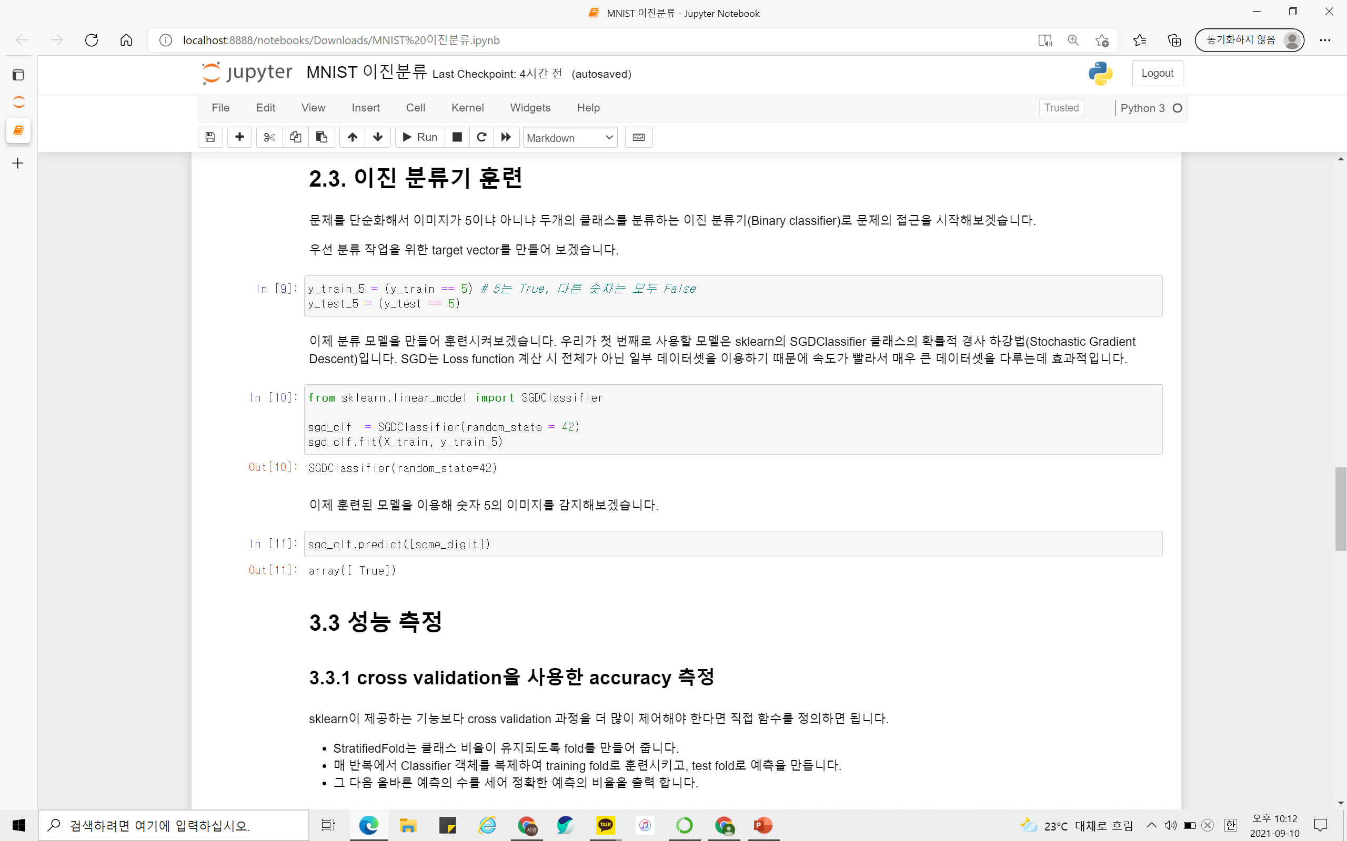
2. 이진 분류기 훈련
문제를 단순화해서 이미지가 5인지 아닌지 두 개의 클래스를 분류하는 이진 분류기(Binary classifier)로 문제 접근 시작
분류 모델 만들어 훈련 시작!
첫 번째로 사용할 모델
: sklearn의 SGDClassifier 클래스의 확률적 경사 하강법(Stochastic Gradient Descent)
> SGD는 Loss function 계산할 때 전체가 아닌 일부 데이터셋을 사용하기 때문에
속도가 빨라서 큰 데이터셋을 다루는 데 효과적임
훈련된 모델을 이용해 숫자 5의 이미지 감지

Slide 7
3.3 성능 측정

Slide 8
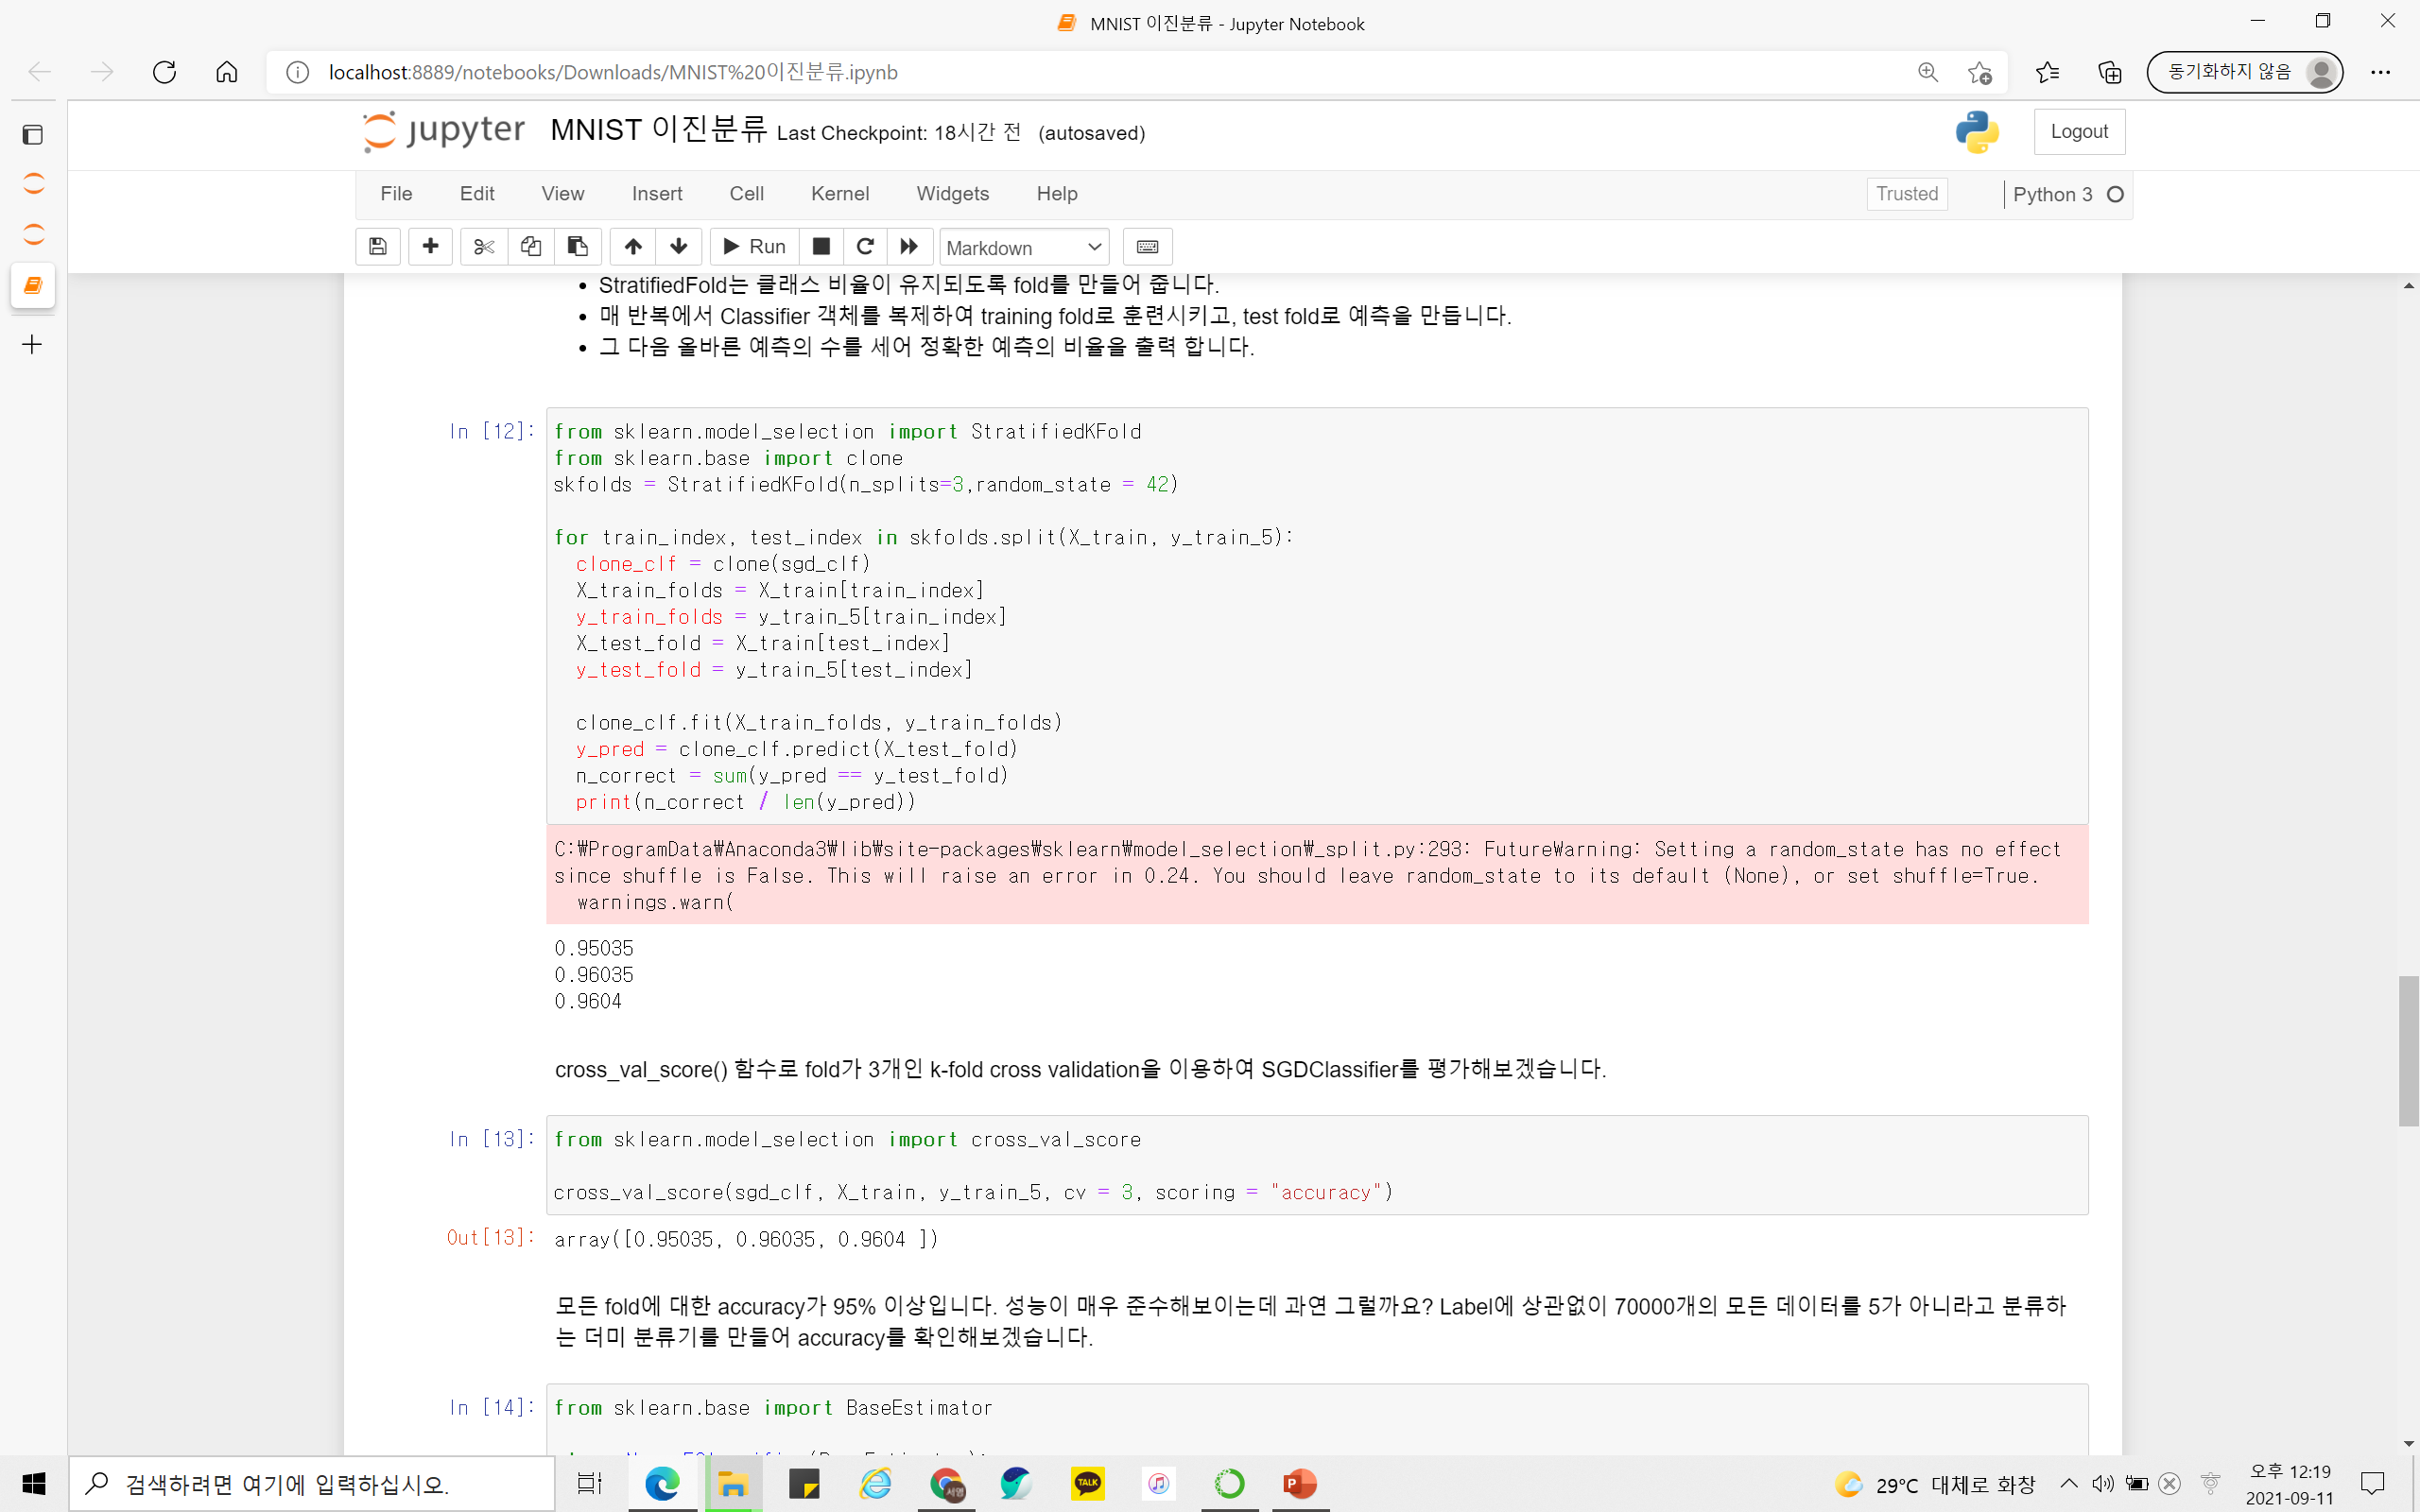
3.3.1 교차 검증을 사용한 정확도 측정
sklearn이 제공하는 기능보다 교차 검증 과정을 더 많이 제어해야 하면 직접 함수를 정의하면 됨
> StratifiedFold: 클래스 비율이 유지되도록 fold를 만들어 줌
> 매 반복에서 Classifier 객체를 복제하여 training fold로 훈련시키고, test fold로 예측을 만듦
> 그 다음 올바른 예측의 수를 세어 정확한 예측의 비율을 출력
cross_val_score() 함수로 fold가 3개인 k-fold 교차 검증을 이용해서 SGDClassifier를 평가함
ㄴ 모든 fold에 대한 정확도가 95% 이상

Slide 9
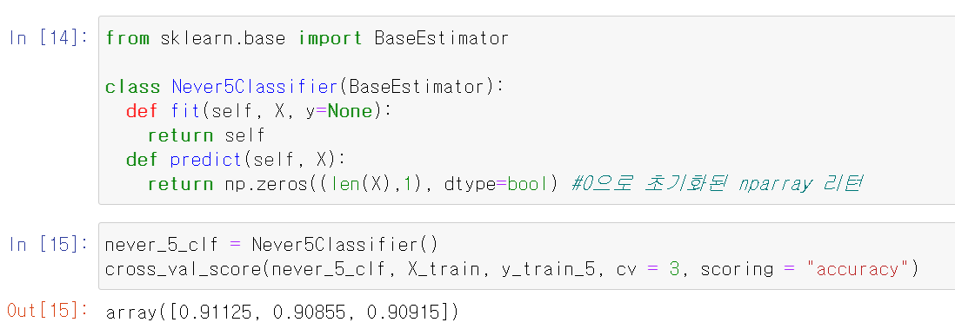
3.3.1 교차 검증을 사용한 정확도 측정
Label에 상관없이 70,000개의 모든 데이터를 5가 아니라고 분류하는 더미 분류기를 만들어 정확도 확인
모두 5가 아니라고 예측했음에도 정확도가 90%가 넘음
> 이미지의 10%가 5에 해당하기 때문에 다 아니라고 예측해도 맞출 확률이 90%이기 때문

Slide 10
3.3.2 오차 행렬
오차 행렬(Confusion matrix): Classification의 성능을 평가하는데 더 좋은 방법
> 클래스 A의 샘플이 클래스 B로 분류된 횟수를 세는 것
> ex) Classifier가 숫자 5를 3으로 잘못 분류한 횟수를 알고 싶다면, 행렬의 5행 3열을 보면 됨
오차 행렬 만들려면 실제 정답 값과 비교하기 위해 예측값을 만들어야 함
>주의할 점: test set 건드리면 안 됨
> test set은 제일 마지막에 쓰임
> test set 대신 cross_val_predict() 사용 가능함

Slide 11
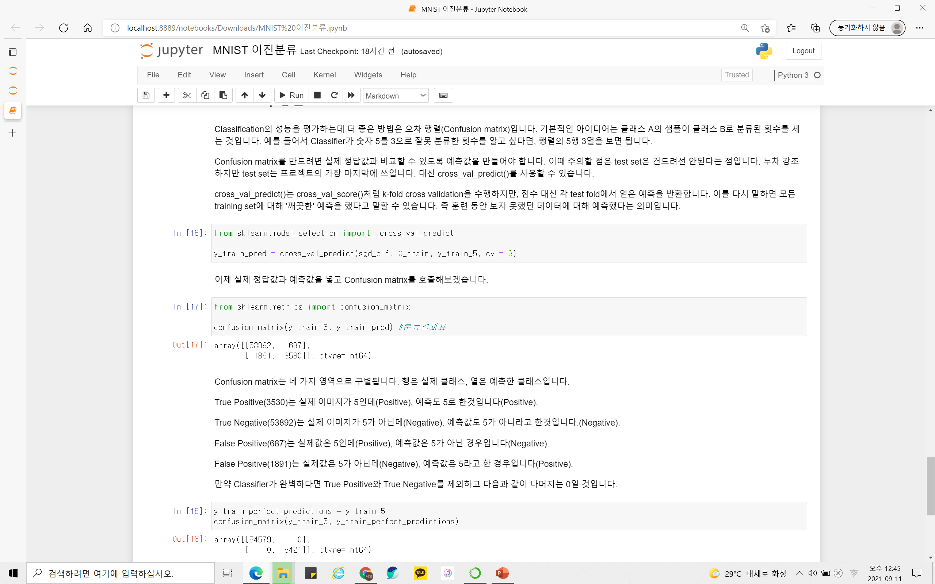
3.3.2 오차 행렬
cross_val_predict(): cross_val_score()처럼 k-fold 교차 검증을 수행하지만, 점수 대신 각 test fold에서 얻은 예측을 반환함.
> 모든 training set에 대해 깨끗이 예측을 했다고 말할 수 있음
> 훈련 하는 동안 보지 못했던 데이터에 대해 예측했다는 의미!
실제 정답 값과 예측 값을 넣고 Confusion matrix를 호출

Slide 12
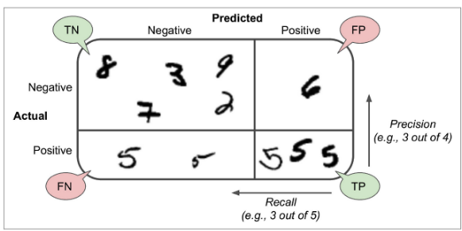
3.3.2 오차 행렬
Confusion matrix는 네 가지 영역으로 구별 됨
> 행: 실제 클래스
> 열: 예측한 클래스
True Positive(3530): 실제 이미지가 5인데(Positive), 예측도 5로 한 것(Positive)
True Negative(53892): 실제 이미지가 5가 아닌데(Negative), 예측 값도 5가 아니라고 한 것(Negative)
False Negative(687): 실제 값은 5인데(Positive), 예측 값은 5가 아닌 경우(Negative)
False Positive(1891): 실제 값은 5가 아닌데(Negative), 예측 값은 5라고 한 경우(Positive)

Slide 13
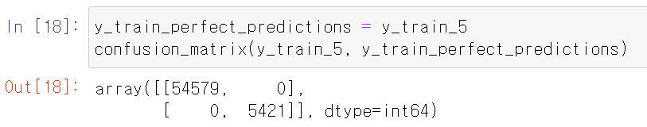
3.3.2 오차 행렬
Classifier가 완벽하다면 True Positive와 True Negative를 제외하고 나머지는 0일 것임

Slide 14
3.3.2 오차 행렬
Recall, Precision: Confusion Matrix에 대한 정보를 요약해 표현하는 두 가지 중요한 지표
- Recall : 5라고 예측한 데이터 중 실제 5인 데이터는 얼마나 들어있는지!
- Precision : 실제로 5인 데이터 중 예측값도 5라고 얼마나 잘 예측했는지!

Slide 15
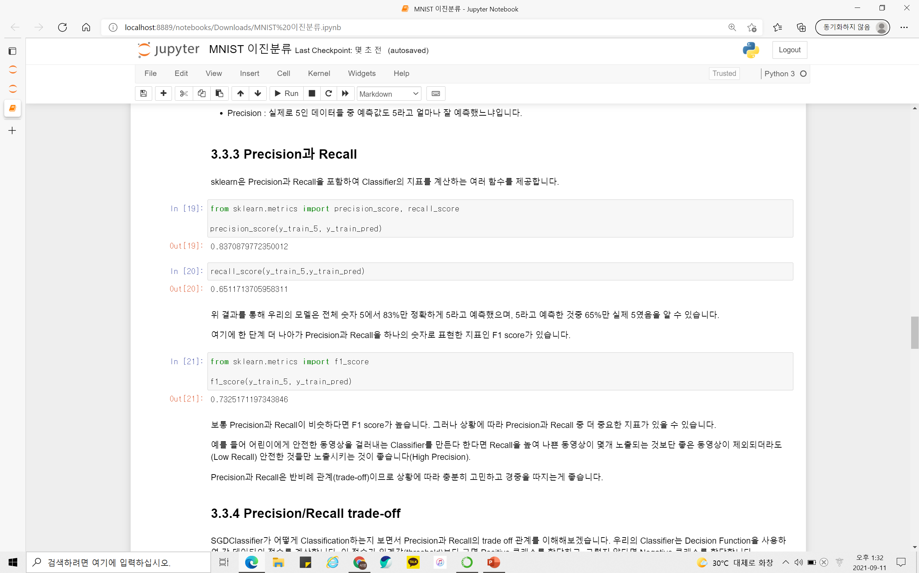
3.3.3 Precision과 Recall
sklearn은 Precision과 Recall을 포함해서 Classifier의 지표를 계산하는 여러 함수를 제공함
모델은 전체 숫자 5에서 83%만 정확하게 5라고 예측했고, 5라고 예측한 것 중 65%만 실제 5였음을 알 수 있음
Precision과 Recall을 하나의 숫자로 표현한 지표인 F1 score가 있음

Slide 16
3.3.3 Precision과 Recall
보통 Precision과 Recall이 비슷하다면 F1 score가 높음
> 상황에 따라 Precision과 Recall 중 더 중요한 지표가 있을 수 있음
> Precision과 Recall은 반비례 관계(trade-off)이므로 상황에 따라 충분히 고민하고 경중을 따지는 게 좋음

Slide 17
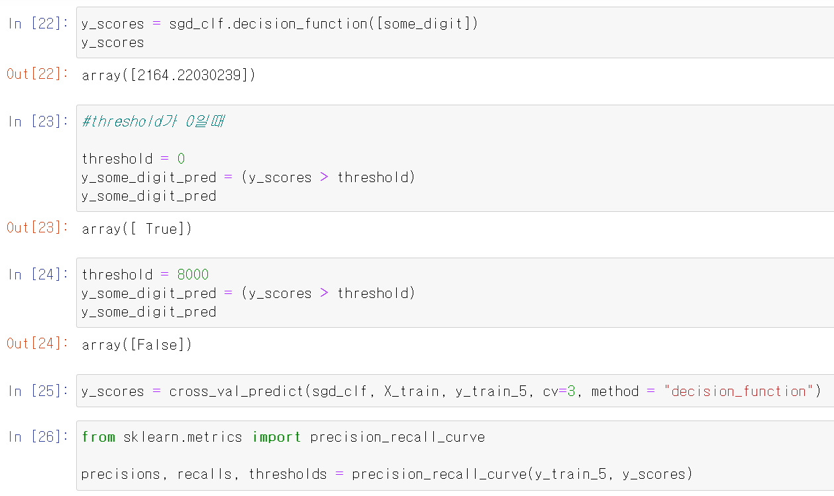
3.3.4 Precision/Recall trade-off
sklearn에서는 Threshold를 직접 지정할 수는 없지만, 예측에 사용한 점수는 확인할 수 있음
> decision_function() 메서드를 호출하면 각 데이터의 점수를 알 수 있음
> 그리고 이 점수를 기반으로 원하는 Threshold를 정하여 예측을 만들 수 있음
* threshold: 임곗값
threshold가 0일 때는 감지되던 실제 5인 데이터가 threshold를 높이게 되면서 놓치게 됨
적절한 threshold 구하는 방법
> 우선 cross_val_predict() 메서드를 이용해서
training set 내 모든 데이터의 점수를 구해야 함
ㄴIn[25]의 결과를 precision_recall_curve() 함수에 넣으면
모든 threshold에 대한 Precision과 Recall의 변화 추이를 알 수 있음

Slide 18
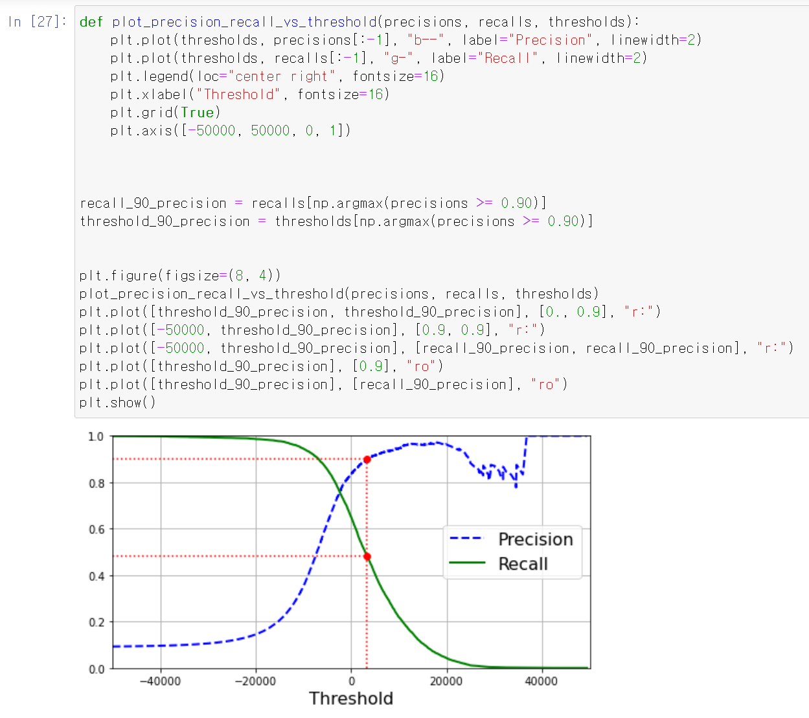
3.3.4 Precision/Recall trade-off
threshold를 올리더라도 Precision이 낮아질 때가 있기 때문

Slide 19
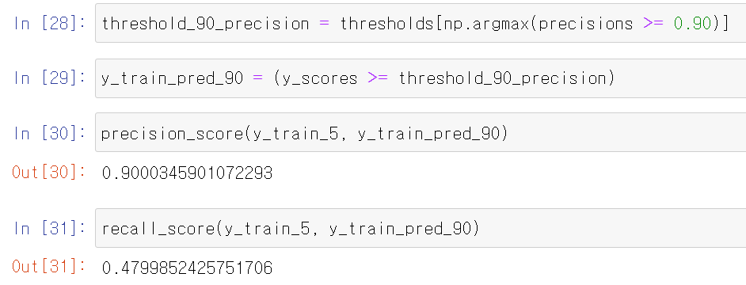
3.3.4 Precision/Recall trade-off
Precision 90%가 목표라면 최댓값의 첫번째 인덱스를 반환하는 np.argmax()를 이용해서 90%의 Precision을 만드는 가장 낮은 Threshold를 찾을 수 있음
training set에 대한 예측을 만듦
이 예측에 대한 Precsion과 Recall을 확인하면, Precision 90%를 실제로 달성했음을 볼 수 있음

Slide 20
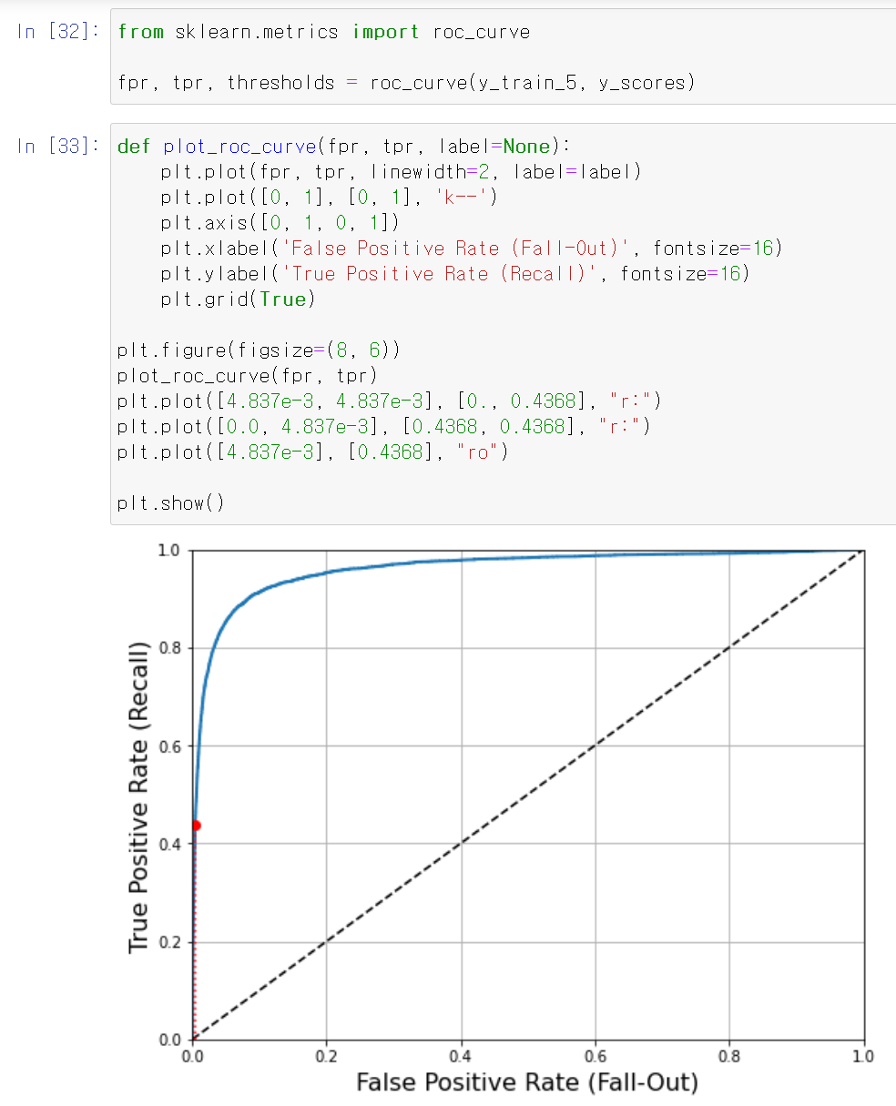
3.3.5 성능 측정- ROC 곡선
ROC 곡선 사용하기 위해서 먼저 roc_curve() 함수를 사용하여 여러 threshold에 대한 TPR과 FPR을 계산해야 함
matplotlib을 이용하여 TPR에 대한 FPR 곡선을 나타냄
TPR이 높을수록 Classifier가 만드는 FPR이 늘어남
빨간색 점선은 데이터를 랜덤으로 분류하는 Classifier의 ROC 곡선
좋은 Classifier일수록 이 빨간색 점선에서 멀리 떨어져 있어야 함

Slide 21
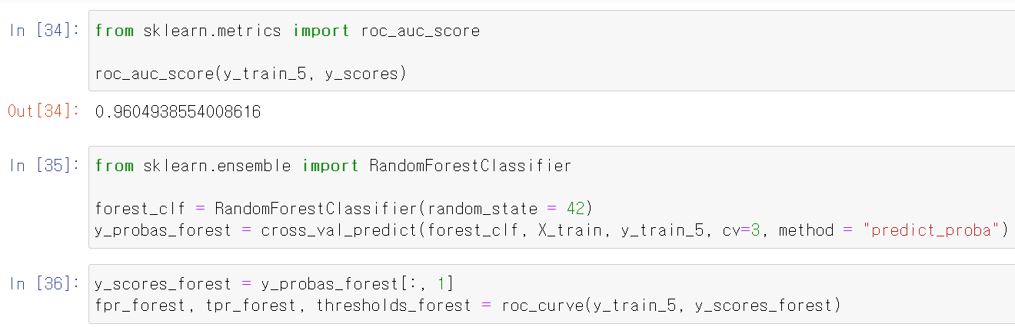
3.3.5 ROC 곡선
SGDClassifier의 ROC AUC 점수
RandomForestClassifier를 훈련시켜 SGDClassifier의 ROC 곡선과 ROC AUC 점수를 비교
predict_proba() 메서드: 데이터가 행, 클래스가 열이고 데이터가 주어진 클래스에 속할 확률을 담은 배열 반환
roc_curve() 함수 사용하려면 Label과 점수가 필요
> 점수 대신에 클래스 확률을 사용할 수 있어서, Positive 클래스 확률을 점수로 사용

Slide 22
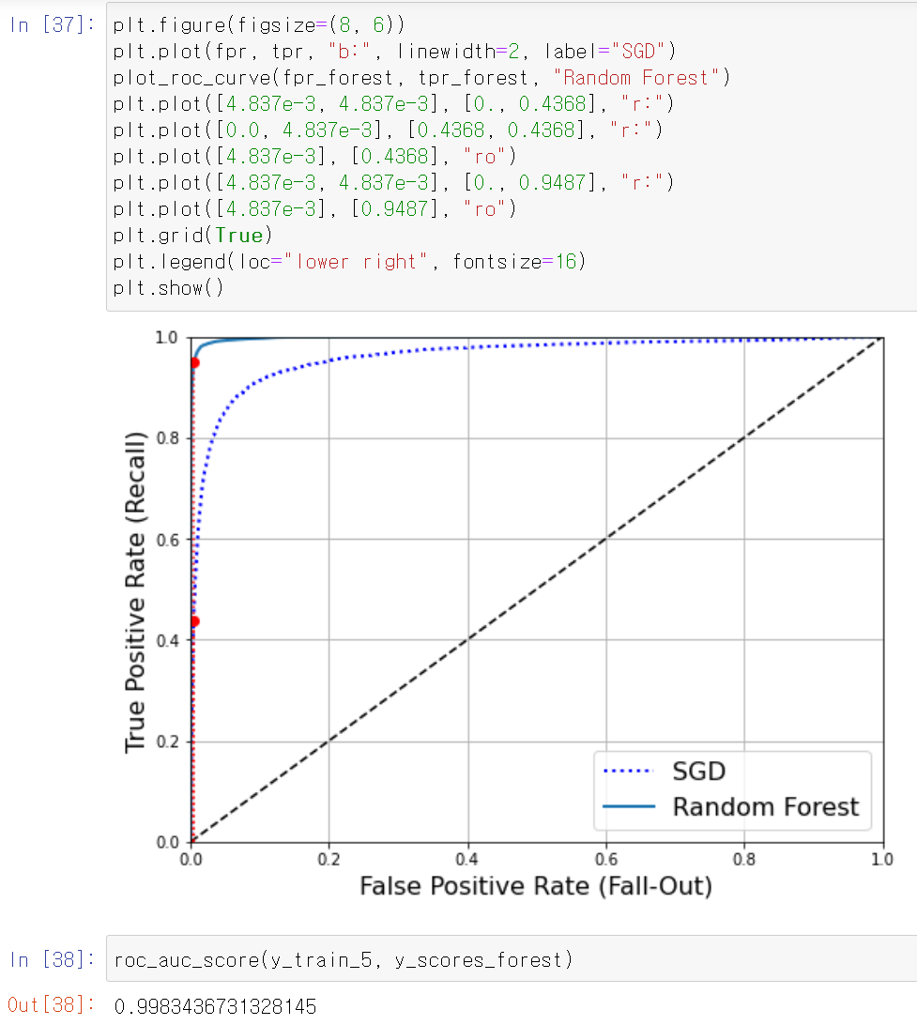
3.3.5 ROC 곡선
ROC 곡선을 그려보고 SGDClassifier와 RandomeForest를 비교
> 그래프 결과 보면 RandomForest의 결과가 훨씬 좋은 것을 확인 할 수 있음
< ROC AUC 점수도 훨씬 높을 수 밖에 없음

Slide 23
3.4 Multi-Class Classification
SGDClassifier
RandomClassifier Multi-Class Classification
Naive Bayers
Logistic Regression
SVM Binary Classification
Binary classifier
Binary classifier Multiclass Classifier
Binary classifier

Slide 24
OvR(one vs rest) or OvA(one vs all)
특성 숫자 하나만을 구분하는 10개의 Bianry Classifier(0~9)를 훈련시켜 클래스가 10개인 숫자 이미지 분류 시스템을 만들 수 있습니다 이미지 분류시 decision score가 가장 높은 것을 클래스로 선택
OvO(one vs one)
클래스가 10개인 숫자 이미지 분류 시스템을 구현하는 또 하나의 방법은 0과 1 구별, 0과 2구별,
1과 2 구별 등 모든 숫자의 조합에 대해 Binary Classifier를 학습시키는 것입니다.
즉 클래스가 N개라면 Classifier는 N∗(N−1)/2개가 필요
장점:각 Classifier를 훈련시킬 때 전체 데이터가 아닌 구별을 위한 두가지 클래스에 대한 데이터만 들어감
특징: training set의 크기에 민감하여 작은 training set을 선호하는 SVM에서 효과적
MNIST의 경우 10개의 클래스가 존재하므로 45개의 Classifier를 훈련시켜야 할 것이고, 이미지 하나를 분류하기 위해선 이 45개의 Classifier를 모두 통과시킨 후 가장 높은 점수를 얻은 클래스를 선택하게 될것입니다.그러나 대부분의 Binary Classification 알고리즘에서는 OvR을 선호합니다.

Slide 25
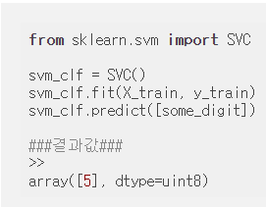
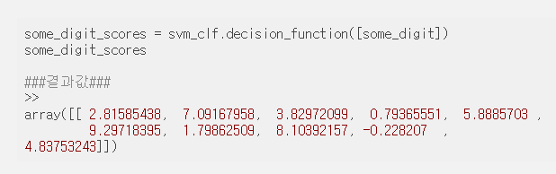
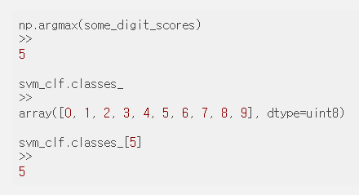
sklearn으로 Multiclass Classification 구현 시 Binary Classifier를 선택하면 알고리즘에 따라 자동으로 OvR 또는 OvO를 실행합니다. SVM을 테스트 해보겠습니다.
sklearn이 실제로 OvO 방법을 사용하는지 확인해보겠습니다. decision_function을 사용하면 1개가 아니라, 데이터 당 10개의 점수를 반환합니다.
10개 중 가장 높은 점수에 해당하는 것은 클래스 5입니다.

Slide 26
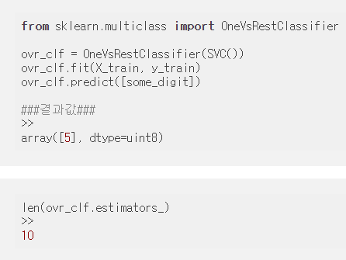
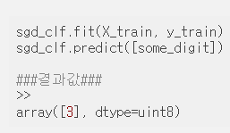
sklearn에서 OvO나 OvR을 강제하고 싶다면 'OneVsRestClassifier'나 'OneVsOneClassifier'를 사용
방법은 Binary 혹은 Multiclass Classifier 객체를 만들어 저 둘 중 하나에 인자로 던져주면 됩니다
SVM
SGDClassifier

Slide 27
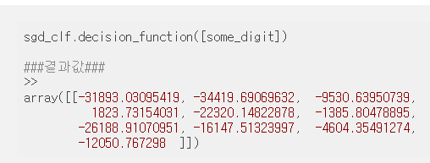
decision_function으로 SGD가 클래스마다 부여한 점수를 확인
대부분의 점수가 큰 음수라는 것은 Classifier가 예측 결과에 대한 강한 확신을 보인다는 뜻

Slide 28
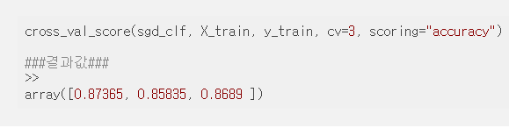
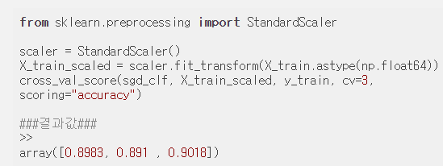
Classifier의 성능을 평가
평가에는 일반적으로 'cross validation'을 사용
모든 fold가 85%이상
나쁘지는 않은 성능이지만 높일 여지는 충분함
Input의 scale을 조정하여 accuracy를 높일것임

Slide 29
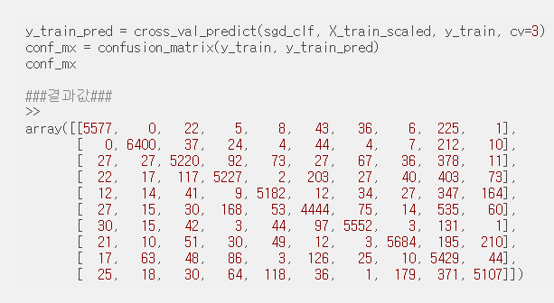
3.5 에러 분석
보통은 가장 좋은 몇가지 모델을 골라 하이퍼파라미터를 튜닝하겠지만,지금은 가능성 높은 모델 하나를 찾았다고 가정하고 성능을 향상시킬 방법을 찾아볼것임
한 가지 방법은 만들어진 에러의 종류를 분석하는 것입니다.
Confusion Matrix(오차 행렬)
정상적으로 출력 but
가독성이 조금 떨어짐
이미지로 표현

Slide 30
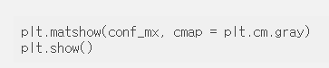
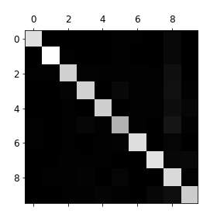
Confusion Matrix는 이미지들이 올바르게 분류되었음을 나타내는 주대각선에 있으므로 만족스러운 결과
숫자 5는 상대적으로 어두워보이는데, 이는 다른 숫자들만큼 Classification이 잘 되지 않았기 때문

Slide 31
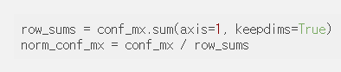
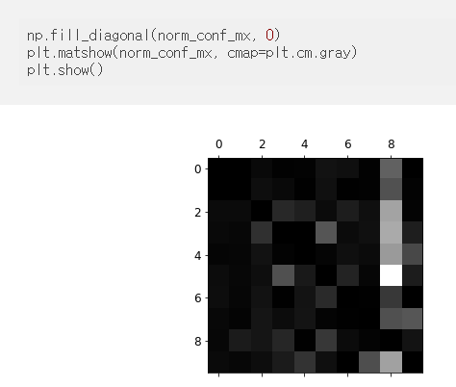
그래프의 에러에 초점을 맞춰 Confusion Matrix의 각 값을 대응되는 클래스의 이미지 개수로 나누어 에러 비율을 비교
이제 이미지로 표현할 건데 주대각선만 0으로 채움,
행은 실제 클래스, 열은 예측한 클래스
클래스 8의 열이 밝다는 것은 많은 이미지들이 8로 잘못 분류되었음을 의미
Confusion Matrix 분석 시 Classifier의 성능을 향상시킬 키를 찾을 수도 있음.위 그래프를 통해 8로 잘못 분류되는 것을 계산할 필요가 있음.예를 들어 8에 대한 데이터를 더 학습하거나, 8과 다른 숫자의 차이를 구별하여 해결하는 등 그 방법은 다양하게 존재

Slide 32
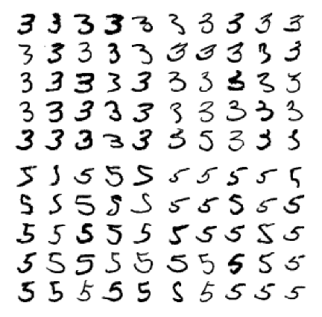
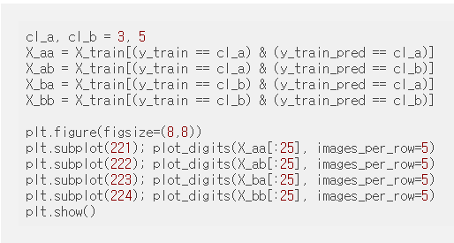
각각의 에러를 분석해보면 Classifier가 무슨 일을 하고, 왜 잘못되었는지에 대해 알겠지만,난이도는 훨씬 높고 시간도 오래 걸릴 것
예를 들어 3과 5의 데이터들을 비교
Classifier가 분류한 일부는 정말 사람도 분간하기 어려울만큼 모양이 애매. 그러나 일부를 제외한 대부분의 잘못 분류된 이미지는 확실히 에러
원인은 선형(Linear) 모델인 SGDClassifier를 사용했기 때문.
따라서 모양이 유사한 3과 5는 몇개의 픽셀만 다를 것이므로
모델이 쉽게 혼동할 수 밖에 없음
이러한 부분을 보완하기 위해서는 3과 5의 형태의 차이를 발견하여
데이터 전처리를 통해 혼동되지 않도록 해준다면 에러를 줄일 수 있을 것

Slide 33
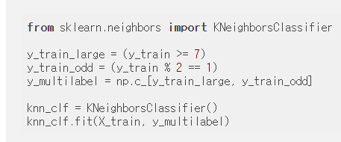
3.6 Multi-Label Classification
지금까지는 하나의 데이터가 하나의 클래스에만 할당.
그러나 Classifier에 따라 하나의 데이터가 여러 개의 클래스를 출력할 경우가 생김
여러 개의 Binary 클래스를 출력하는 Classifier를
'Multi-Label Classification'

Slide 34
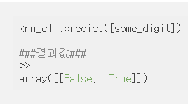
각 숫자 이미지에 두 개의 Label이 담긴 y_multilabel 배열을 만듬. 첫 번째 레이블은 숫자가 큰 값(7, 8, 9) 중 하나인지 나타내고, 두 번째는 홀수인지 나타냅니다. 그리고 그 다음줄에서 KNeighborsClassifier에 이 multilabel을 넣고 훈련
예측을 만들면 두개의 Label이 출력. 5는 7, 8, 9에 속하지 않고(False) 홀수이므로(True) 아래 결과는 맞다고 할 수 있습니다

Slide 35
3.7 Multi-output Classification
Multi-Label Classification에서
하나의 Label이 Multi-Class가 될 수 있도록 즉 두개 이상의 값을 가질 수 있도록 일반화
이미지에서 Noise를 제거하는 시스템을 만들것임.
Noise가 많은 이미지를 Input으로 받고, Noise를 제거한 숫자 이미지를 MNIST 이미지처럼 픽셀의 강도를 담은 배열로 출력.
특히 하나의 픽셀이 하나의 Label이기 때문에 Classifier의 출력은 Multi-Label이고
각 Label은 0~255사이의 값을 가짐
우선 Input으로 사용할 Noise 섞인 이미지를 만들기 위해 MNIST에서 나눈 training set과 test set 각각에 numpy의 randint() 함수를 사용하여 픽셀 강도에 잡음을 추가. 이에 대한 Label은 Noise가 없는 원본 이미지

Slide 36
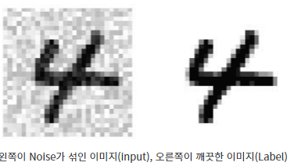
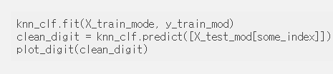
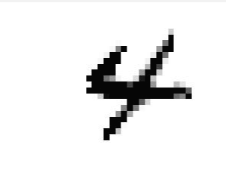
Classifier를 훈련

Slide 37
THANK YOU

